Slide 1
实验一 网络环境搭建

Slide 2
实验内容
每组3-4人，自由组合
两台路由器通过Serial口串联起来；配置每个路由器Ethernet口和Serial口的IP地址
两台路由器的Serial口之间采用PPP帧格式封装
每台路由器可配置静态路由或动态路由，使得各子网能相互通信
每台PC通过交换机连接到路由器Ethernet口，配置每台PC的IP地址，使得各PC能相互通信
测试网络连通性

Slide 3
实验设备
PC机、路由器DCR-2626、交换机、用于PC机串口的RJ-45到DB-9的接口转换器、Console专用电缆线（或反序电缆）、路由器DTE-DCE线缆（V.35电缆）、双绞线等

Slide 4
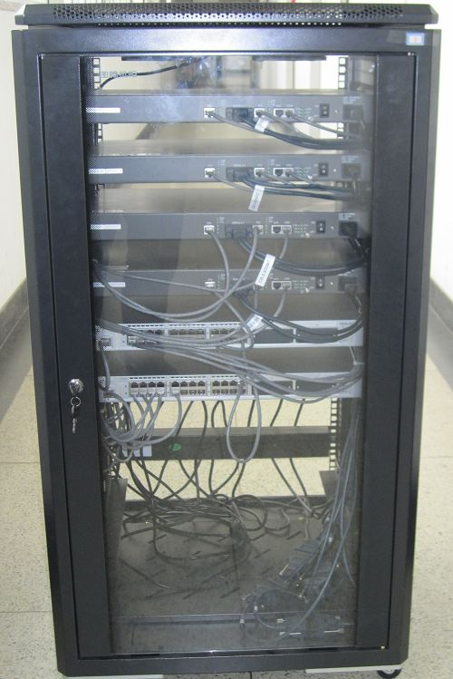
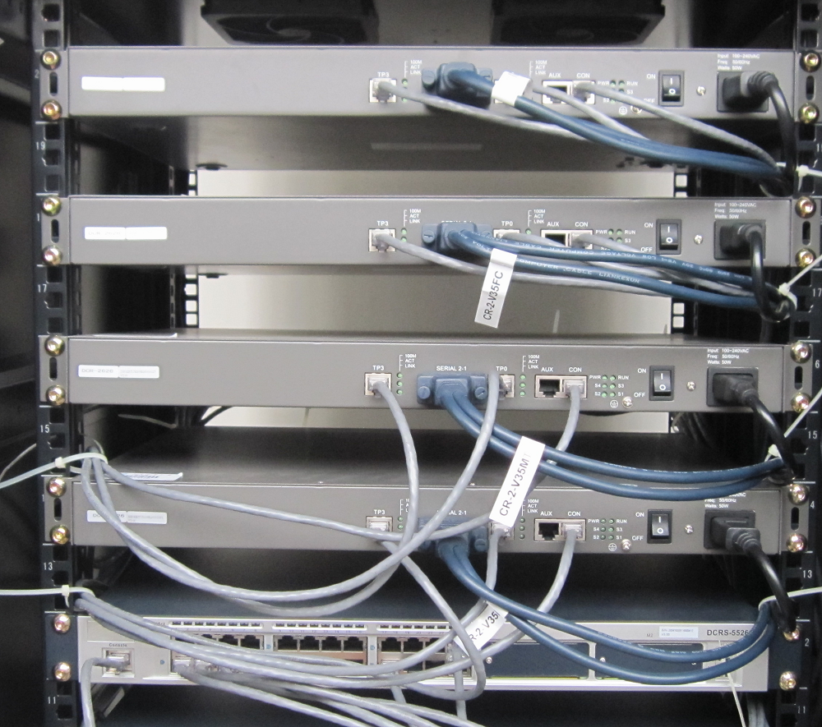
神州数码路由器交换机机柜
Notes:
是神州数码的路由器交换机机柜

Slide 5
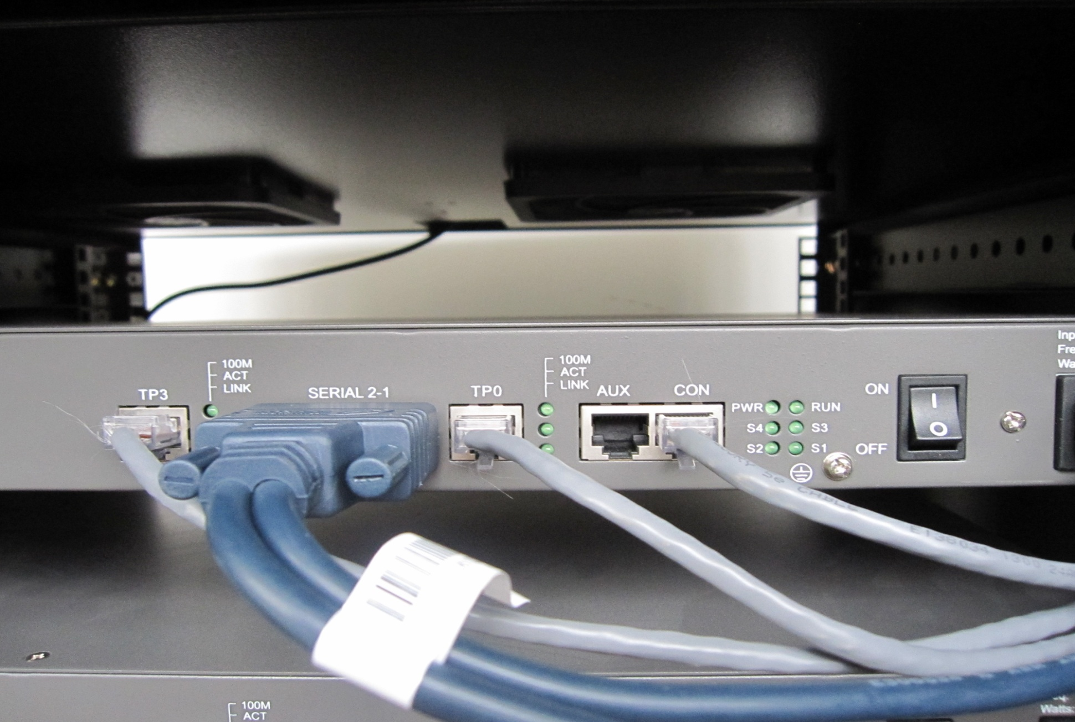
神州数码路由器正面版图
以太口
串口
以太口
配置口
电源开关
5
Notes:
路由器由两个以太网口TP0、TP3，两个串口Seral1、 Seral2，和一个Console口(配置路由器)组成。每组两台路由器，串口一一对应S1-S1，S2-S2;

Slide 6
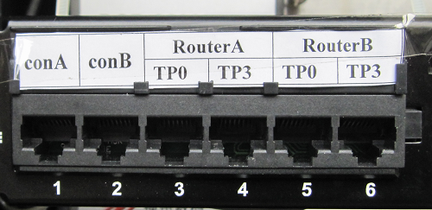
路由器交换机机柜背面配线架图
Notes:
一组两个路由器，A为上面的路由器，B为下面的路由器

Slide 7
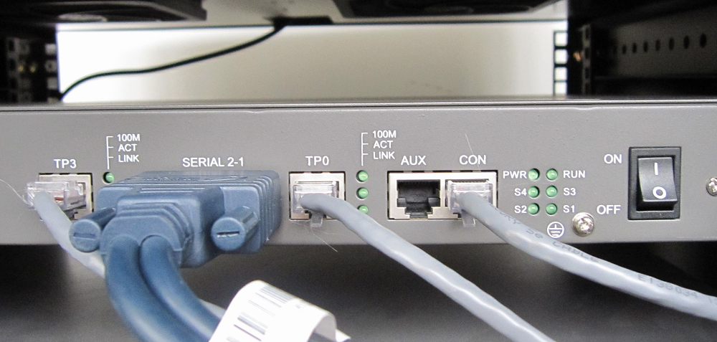
路由器A、配线架接口对照图

Slide 8
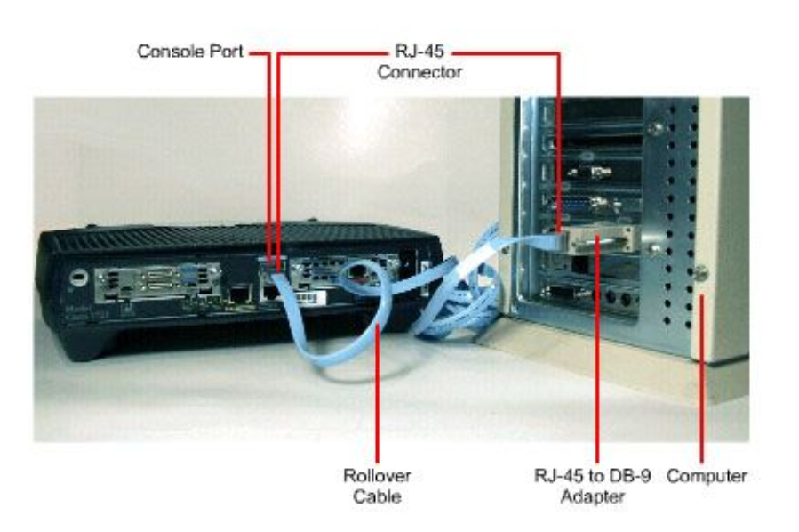
Console口配置路由器
Notes:
路由器后端有一个RJ-45的控制端口，是路由器进行配置时的接口。
将专用配置线的一端连接到路由器的Console口，另一端连接到PC机串口(或RJ-45到DB-9的接口转换器)上。 通过PC对路由器进行配置

Slide 9
FAQ
串口通信工具：超级终端(521室)、
或puTTY（519室）
每台PC机有2块网卡：一个专用，一个用于课设实验
521室采用主板网卡；
519室采用USB扩展网卡（需安装驱动，开机自动安装或手动安装）
机柜里，两个路由器串口之间，s0/1互连， s0/2互连
机柜里，路由器到交换机没连线，学生自己连线
机柜里，两个交换机之间，有些没连线，有些通过24口互连。
Notes:
有的puTTY里，用 shift+backspace 删除
检查ping通时，建议用 tracert 检查路由过程。
路由表正确的话，tracert快；如果很慢，路由表估计有多余项

Slide 10
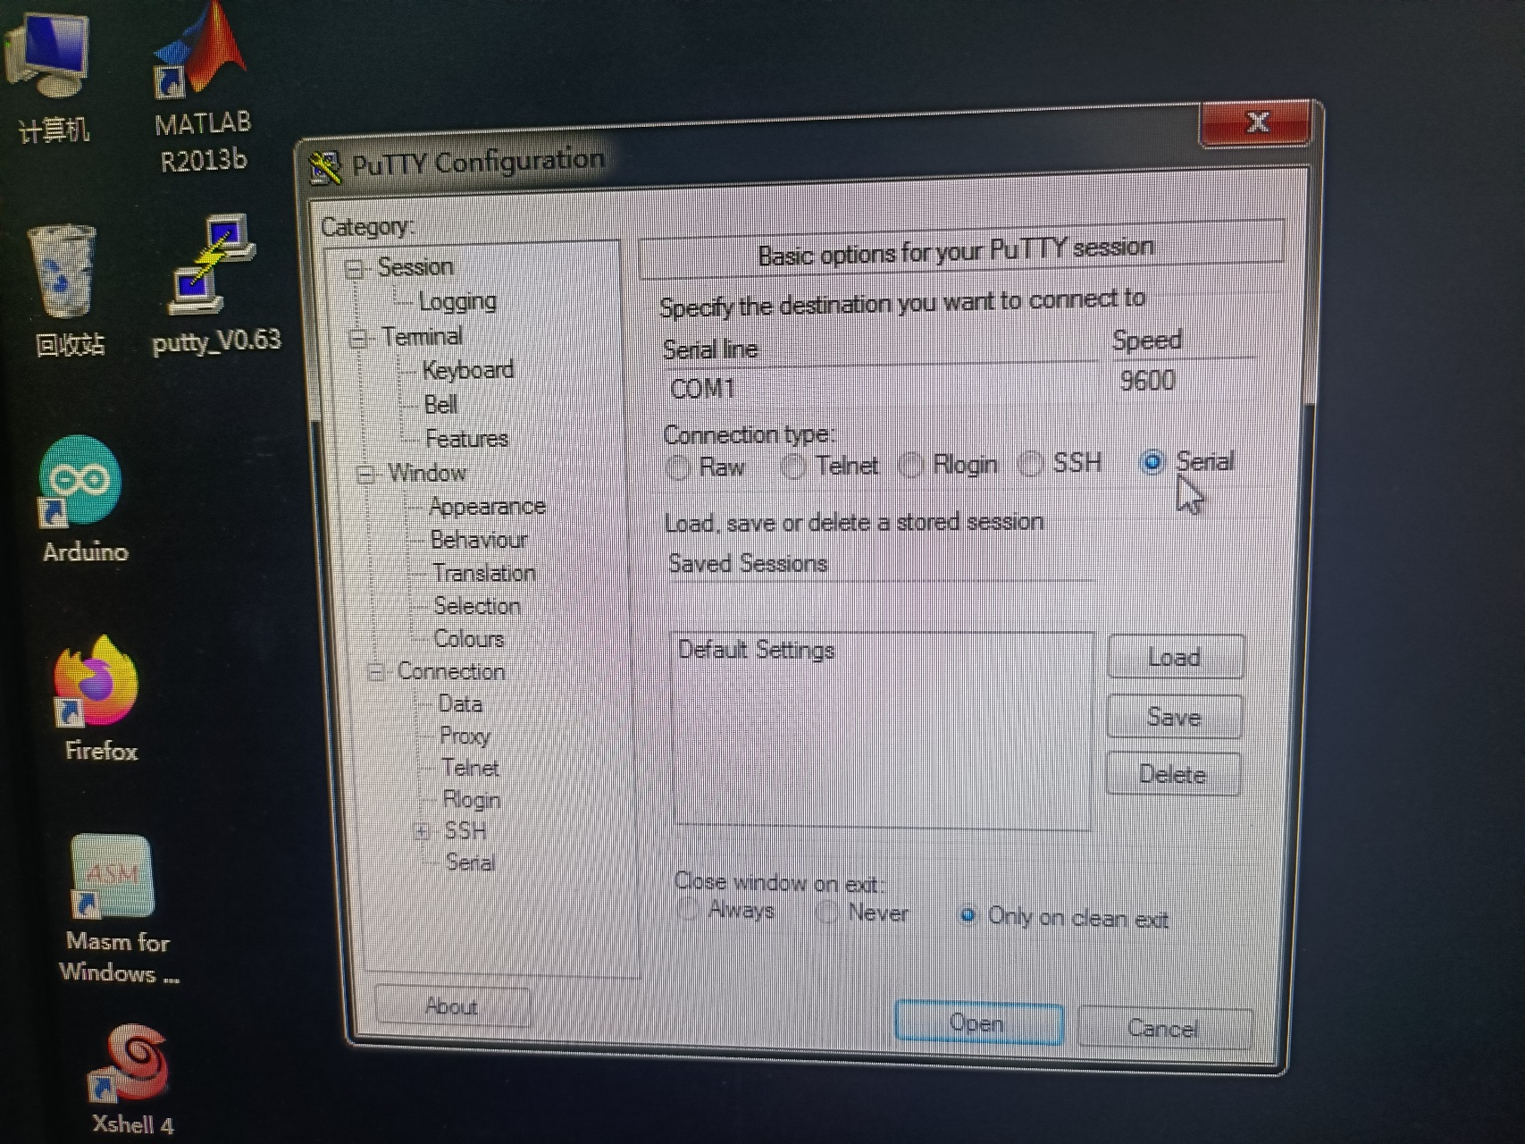
puTTY
Notes:
有的puTTY里，用 shift+backspace 删除
检查ping通时，建议用 tracert 检查路由过程。
路由表正确的话，tracert快；如果很慢，路由表估计有多余项

Slide 11
Windows中，“开始”>“程序”>“附件”> “通信”>“超级终端”。“超级终端”对话框中建立新的连接

Slide 12
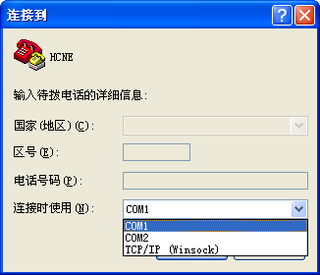

Slide 13
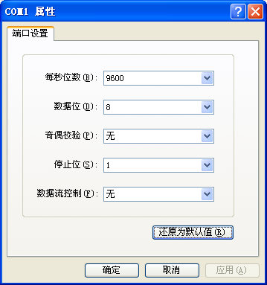

Slide 14
常用路由器命令
无论何种状态和位置，键入？可得到系统的帮助
用户模式
Router> // 用户模式
Router>sh interface // 查看接口信息
Router>sh ip route // 查看路由表信息
特权模式
Router>enable // 进入特权模式
Router# // 特权模式
Router#sh ip route // 显示路由表信息
Router#sh interface // 显示接口信息
Router#disable // 退出特权模式

Slide 15
常用路由器命令
全局配置模式
Rouer#config // 进入全局配置模式
Router_config# // 全局配置模式
Router_config#ip route destination subnet-mask next-hop // 配置静态路由
接口配置模式
Router_config#interface f0/0 // 进入接口配置模式
Router_config_f0/0# // 接口配置子模式
Router_config_f0/0#ip address address subnet-mask
// 陪置IP和子网掩码
Router_config_f0/0#no shutdown // 激活接口
Router_config_f0/0#exit // 退回上一级

Slide 16
常用路由器命令
路由协议配置模式
Router_config#router rip // 进入RIP动态路由
Router_config_router# // 路由协议配置模式
Notes:
Router_config#router rip // 配置RIP动态路由
Router_config_router# network network subnet_mask // 配置加入RIP的网络地址
Router_config_router# redistribute connect // 配置路由转发
Router_config_router# version 2

Slide 17

网络拓扑图
S0/2
192.168.0.x/24
S0/2
192.168.0.y/24
Router0
Router1
f0/0
192.168.x.1/24
f0/0
192.168.y.1/24
Switch0
Switch1
PC0
192.168.x.2/24
PC1
192.168.x.3/24
PC2
192.168.y.2/24
PC3
192.168.y.3/24
（注：图中x为组号，y=100+x）

Slide 18
Router0上配置静态路由
假设x为1组，y为101。根据网络图连接设备，配置路由器的静态路由，使192.168.0.0/24网络、192.168.1.0/24网络和192.168.101.0/24网络能相互通信
Router0上配置静态路由
Router>
Router>enable
Router#config
Router_config#hostname Router0
// 配置路由器f0/0快速以太网接口(连接到配线架TP0)
Router0_config#interface f0/0
// 配置f0/0接口的IP地址192.168.1.1和子网掩码255.255.255.0
Router0_config_f0/0#ip address 192.168.1.1 255.255.255.0
// 激活接口
Router0_config_f0/0#no shutdown
// 退出接口配置模式
Router0_config_f0/0#exit

Slide 19
Router0上配置静态路由
// 配置路由器s0/2口（或s0/1）。该口做为串口线DCE端，配置时钟
Router0_config#interface s0/2
// 配置s0/2口的IP地址和子网掩码
Router0_config_s0/2#ip address 192.168.0.1 255.255.255.0
// 定义封装类型为PPP
Router0_config_s0/2#encapsulation PPP
// 配置时钟频率
Router0_config_s0/2#physical-layer speed 64000
Router0_config_s0/2#no shutdown
Router0_config_s0/2#exit
// 配置静态路由。目的网络192.168.101.0/24和下一跳192.168.0.101
Router0_config#ip route 192.168.101.0 255.255.255.0 192.168.0.101
Router0_config#exit
Router0#
Notes:
Serial Interface (DCE) (no clock for DTE)
Router0(config)#interface serial 0/2
Router0(config-if)#clock rate 64000 //锐捷路由器设置时钟
配置静态路由的命令：ip route x.x.x.x y.y.y.y z.z.z.z
其中x.x.x.x----目的网络的网络地址，y.y.y.y----目的网络的子网掩码，z.z.z.z----去目的网络的下一跳路由器的入口IP地址（与本路由器直接邻接的接口IP地址）

Slide 20
Router0上配置静态路由
// 显示f0/0接口信息
Router0#sh interface f0/0
FastEthernet0/0 is up, line protocol is up
address is 00e0.0f9c.9409
MTU 1500 bytes, BW 100000 kbit, DLY 10 usec
Interface address is 192.168.1.1/24
Encapsulation ARPA
ARP type: ARPA, ARP timeout 00: 03: 00
60 second input rate 0 bits/sec, 0 packets/sec!
60 second output rate 0 bits/sec, 0 packets/sec!
Full-duplex, 100Mb/s, 100BaseTX, 181 ii, 23 oi
192 packets input, 27136 bytes, 200 rx_freebuf
Received 17 unicasts, 0 lowmark, 181 ri, 0 input errors
0 overrun, 0 CRC, 0 framing, 0 busy, 0 long, 0 discard, 0 throttles
23 packets output, 1674 bytes, 210 tx_freebd, 0 output errors
0 underrun, 0 collisions, 0 late collisions, 0 deferred, 0 reTx expired
0 resets, 0 lost carrier, 0 no carrier 0 grace stop 0 bus error
0 output buffer failures, 0 output buffers swapped out 0 tx errors
0 packets fast-switch
Router0#

Slide 21
Router0上配置静态路由
// 显示s0/2接口信息
Router0#sh interface s0/2
Serial0/2 is up, line protocol is up
Mode=Sync_DCE_Speed=64000
DTR=UP, DSR=UP, RTS=UP, CTS=UP, DCD=UP
MTU 1500 bytes, BW 64 kbit, DLY 2000 usec
Interface address is 192.168.0.1/24
Encapsulation PPP, loopback not set
Keepalive set (10 sec)
LCP Opened
IPCP Opened
local IP address: 192.168.0.1 remote IP address: 192.168.168.0.101
60 second input rate 44 bits/sec, 0 packets/sec!
60 second output rate 44 bits/sec, 0 packets/sec!
414 packets input, 13475 bytes, 8 unused_rx, 0 no buffer
0 input errors, O CRC, O frame, O overrun, 0 ignored, 0 abor
414 packets output, 13583 bytes. 8 unused_tx. 0 underruns
error:
0 clock, 0 grace
PowerQUICC SCC specific errors:
0 recv allocb mblk fail 0 recv no buffer
0 transmitter queue full 0 transmitter hwqueue_full

Slide 22
Router0上配置静态路由
// 显示Router0路由表信息
Router0#sh ip route
Codes: C - connected, S - static. R - RIP, B - BGP. BC - BGP connected
D - DEIGRP, DEX - external DEIGRP, O - OSPF, OIA - OSPF inter area
ON1 - OSPF NSSA external type 1, ON2 - OSPF NSSA external type 2
0E1 - OSPF external type 1, 0E2 - OSPF external type 2
DHCP - DHCP type, L1 - IS-IS level-1, L2 - IS-IS level-2
VRF ID: 0
C 192.168.1.0/24 is directly connected, FastEthernet0/0
S 192.168.101.0/24 [1,0] via 192.168.0.101 (on Serial0/2)
C 192.168.0.0/24 is directly contected, Serial0/2
C 192.168.0.2/32 is directly contected, Serial0/2
Router0#

Slide 23
Router1上配置静态路由
Router1上配置静态路由
Router>
Router>enable
Router#config
Router_config#hostname Router1
// 配置路由器f0/0快速以太网接口(连到配线架TP0)
Router1_config#interface f0/0
// 配置f0/0接口的IP和子网掩码
Router1_config_f0/0#ip address 192.168.101.1 255.255.255.0
// 激活接口
Router1_config_f0/0#no shutdown
// 退出接口配置模式
Router1_config_f0/0#exit

Slide 24
Router1上配置静态路由
// 配置路由器s0/2口（或s0/1）。该口做为串口线DTE端,不配时钟
Router1_config#interface s0/2
Router1_config_s0/2#ip address 192.168.0.101 255.255.255.0
// 定义封装类型为PPP
Router1_config_s0/2#encapsulation PPP
Router1_config_s0/2#no shutdown
Router1_config_s0/2#exit
// 配置静态路由。目的网络为192.168.1.0/24和下一跳为192.168.0.1
Router1_config#ip route 192.168.1.0 255.255.255.0 192.168.0.1
Router1_config#exit
// 显示路由表
Router1#sh ip route
Notes:
Serial Interface (DCE) (no clock for DTE)
Router0(config)#interface serial 0/0
Router0(config-if)#clock rate 64000 //锐捷
ip route命令格式：ip route x.x.x.x y.y.y.y z.z.z.z
x.x.x.x----目标网络的网络地址 y.y.y.y----目标网络子网掩码
z.z.z.z----去目标网络的下一个邻居路由器IP地址（与本路由器直接邻接的接口IP地址）

Slide 25
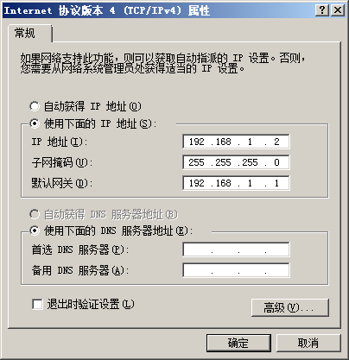
PC0-PC3上配置IP地址和网关
PC0上配置IP地址和网关
根据拓扑图，配置PC1-PC3的IP地址和网关
IP地址： 192.168.1.2
子网掩码：255.255.255.0
默认网关：192.168.1.1

Slide 26
522教室接线说明
左边PC编号：8、7、6、5
每台PC连接出来2根线，一根为console线，另一根为普通网线。比如5号机器的50线为console线、59线为普通网线
50、70线是路由器的console线；60线是交换机的console线；8号机器只有普通网线(89线)
TPO、TP3分别连到路由器的f0/0和f0/3口，广域网接口是s0/2(或s0/1)相连
每组第一台路由器是DCE
F*已连到交换机的E0/0/*口，例如F3连到交换机的E0/0/3
E0/0/24是两台交换机相连的口
Notes:
522教室接线说明：
左边PC机编号：8、7、6、5
每台PC连接出来2根线，一根为console线，另一根为普通网线。比如5号机器的50线为console线、59线为普通网线；50、70线是路由器的console线；60线是交换机的console线；8号机器只有普通网线(89线)。
每组有2台路由器，一台交换机，做VLAN实验时，两组需合作。
TPO、TP3分别连到路由器的f0/0和f0/3口，广域网接口是s0/1(或s0/2)相连。
每组第一台路由器是DCE。
F*已连到交换机的E0/0/*口，例如F3连到交换机的E0/0/3。
E0/0/24是两台交换机相连的口。

Slide 27
在两台路由器上都配时钟效果好
Router0_config_s0/2#physical-layer speed 64000
Router1_config_s0/2#physical-layer speed 64000
两台路由器要么都选s0/2，要么都选s0/1。不要一台选s0/2，另一台选s0/1。

